Slide 2
ضعف حجتهم وعنادهم وترتب على ذلك بيان صدق الرسول  وانتصار دعوته.

Slide 5
عِوج : للأمور المعنوية، عوج : للأشياء المادية.
للتأكيد على استقامته .

Slide 6
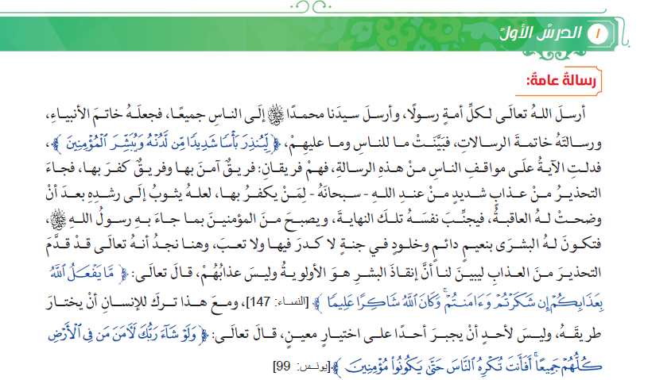

Slide 7
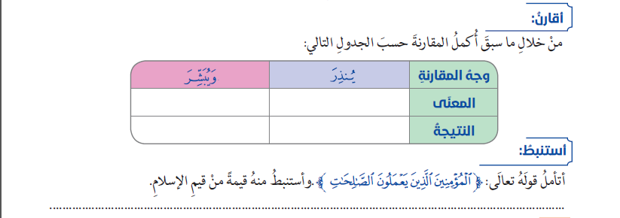
بالخير
بالشر
يشجعه
يحذر منه
الإيمان يقتضي العمل .

Slide 9
العذاب الشديد في الآخرة.
أن دعوا للرحمن ولدا
قالوا اتخذ الله ولدا

Slide 10
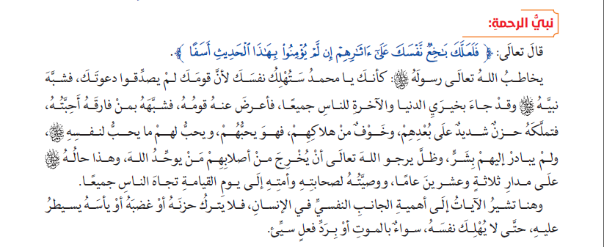

Slide 11
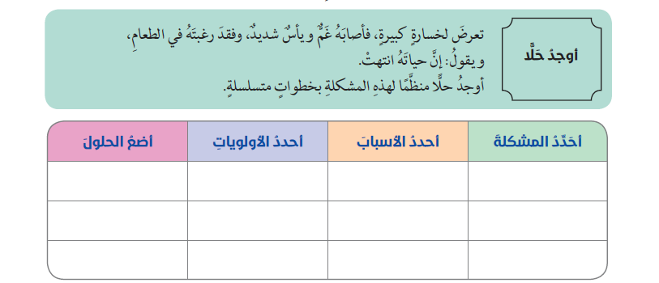
القانون
أن يأكل الشخص
إهمال
صدمة نفسية
تمويل المشروع
تخفيف الحزن
سرقة واحتيال
تعويضه
خسارة

Slide 12
حرصه على إيمانهم ، دعاؤه لهم ، صبره عليهم

Slide 15
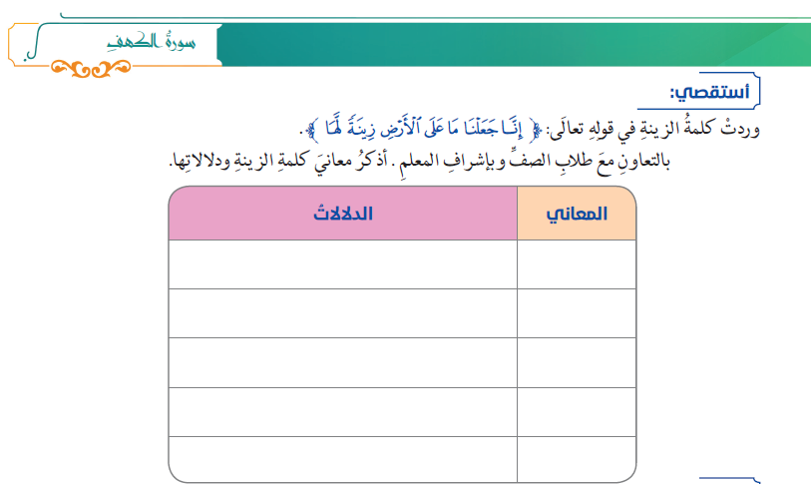
الأموال
كلها زائلة لا تدوم
الأولاد
الحيوانات
البيوت
الحدائق

Slide 16
كلها زائلة لا تدوم

Slide 17
شفــــــــــوي

Slide 18
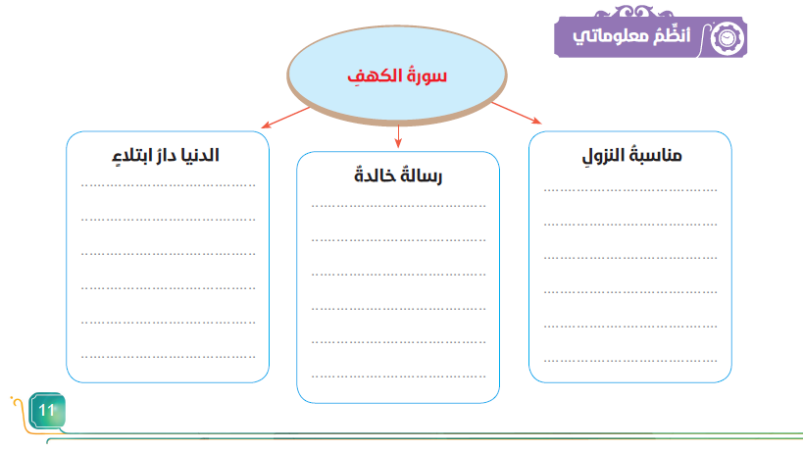
في الدنيا يبتلى المؤمن ولا بد أن يصبر لينال الأجر
استعانة قريش باليهود وتوجيه أسئلة لتحدي الرسول 
دعوة الإسلام والقرآن باقيان ليوم القيامة

Slide 20
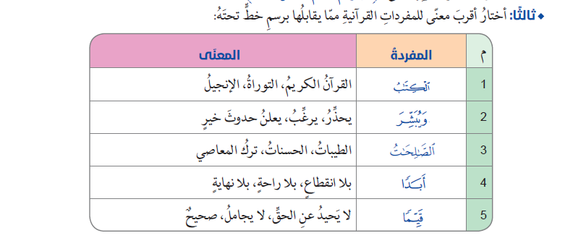

Slide 21
عَظُمت هذه المقالة الشنيعة التي تخرج من أفواههم، ما يقولون إلا قولا كاذبًا .

Slide 22
عوجاً قيما ، لينْذر ، بأساً شديدا .
ولمْ يجعل ، لهمْ أجرا.
أبداً وينذر ، إنْ يقولون .
قيماً لينذر ، من لدنه.

Slide 23
نشاط فردي

Slide 24
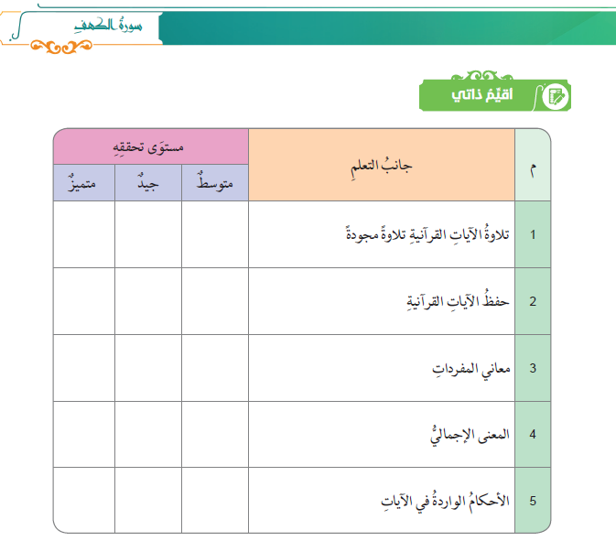
نشاط فردي

Slide 25
نشاط فردي

